Slide 1
О т ч е т главы администрации МО Громовское сельское поселение
«Об итогах социально-экономического развития в 2011 года»

Slide 2
Федеральный Закон №131-ФЗ от 6 октября 2003 года «Об общих принципах развития местного самоуправления в Российской Федерации»
Положение об администрации
Устав МО Громовское сельское поселение

Slide 3
Доходная часть - 2 миллиарда 160 тыс.руб.
Жилищно-коммунальное хозяйство – 598 млн.руб.
Образование – 518 млн.руб.
БЮДЖЕТ
МО Приозерский муниципальный район

Slide 4
Население

Slide 5
Проживает 2 685 человек
12 населенных пунктов
1. п.ст.Громово
2. п.Громово
3. п.Владимировка
4. п.Красноармейское
5. п.Портовое
6. п.Яблоновка
7. п.Приладожское
8. п.Черемухино
9. п.Славянка
10. п.Соловьево
11. п.Новинка
12. п.Гречухино

Slide 6
- участников ВОВ– 4 человека
участников боевых действий в Афганистане, Чечне и Северо-Кавказском регионе – 11 человек
( Афганистан – 5 человек, Абхазия, Грузия – 4 человека, Таджикистан – 2 человека)
- ветеранов трудового фронта – 44 человека
-пенсионеров – 725 человек
- детей – 446 человек
- многодетных семей –4 – п.Громово, 1 – п.ст.Громово
инвалидов – 61 человек, из них 2 ребенка

Slide 7
ЗАО ПЗ «Красноармейский»
ООО «Громовский бетон»
ЗАО «Зодчий»
ООО «Карельский перешеек»
20 торговых предприятий,
20 субъектов малого предпринимательства,
27 крестьянских хозяйств

Slide 8
Основные полномочия администрации МО Громовское сельское поселение

Slide 9
Землепользования
Строительства
Благоустройства территории
Вопросы жилищно-коммунального хозяйства
Передачи жилых помещений в собственность граждан
Решение социальных вопросов

Slide 10
Военно-учетный стол

Slide 11
Воинский учет - 517 человек
- офицеры – 51 человек
- прапорщики, мичманы – 16 человек
- сержанты, солдаты, матросы – 419 чел.
- допризывников – 31 человек

Slide 12
Бюджет 2011 года

Slide 13
Бюджет 2011г. исполнен на 106,5 %
Доход | План (руб.) | Факт (руб.)
НДФЛ | 2 млн.582тыс.700 | 3 млн. 013тыс. 781
Совокупный доход |  | 825
Имущество физ.лиц | 205 тыс. | 196 тыс. 915
Транспортный налог | 790 тыс. | 870 тыс. 969
Земельный налог | 3 млн.900тыс. | 3 млн. 955 тыс. 613
Гос.пошлина | 2 тыс. 500 | 2 тыс. 900
Аренда земли | 1 млн.800 тыс. | 1 млн. 882 тыс. 149
Аренда имущества | 7 тыс. 676 | 15 тыс. 676
Найм | 400 тыс. | 428 тыс. 191
Платные | 40 тыс. | 35 тыс. 770
Продажа земли | 1 млн. 245 тыс. | 1 млн. 658 тыс. 477
Неналоговые доходы | 16 тыс. | 17 тыс. 194
Невыясненные поступления | - | 75 тыс. 400
Район, дотация | 3 млн. 064тыс. 500 | 3 млн. 064 тыс. 500
ВУС | 164 тыс. 459 | 164 тыс. 459
Область | 4 млн.500 тыс. | 4 млн. 500 тыс.
Депутатские поступления | 50 тыс. 333 | 50 тыс. 333
ИТОГО | 18 млн. 768 тыс. 168 | 19 млн. 983 тыс. 467

Slide 14
Недоимка
- по налогу на имущество – 140,1 тыс.руб.
- по земельному налогу – 633,1 тыс.руб.
- по транспортному налогу – 631,5 тыс.руб.

Slide 15
на осуществление первичного воинского учета направлено 164 тыс.459 руб. (заработная плата, налоги, канцелярские товары) или 100%
культура и библиотека - 3 млн.344 тыс. руб. или 93,6%
деятельность администрации - 3 млн. 553 тыс. руб. или 94,9%
коммунальное хозяйство - 8 млн. 438 тыс. руб. или 99,9%

Slide 16
Жилищно-коммунальное хозяйство

Slide 17
Жилой фонд - 37, 5 тыс. кв.м
Из них 24 многоквартирных дома
п.ст.Громово – 13
п.Громово -8
п.Владимировка – 3
составляет 35,76 тыс. кв.м

Slide 18
Из областного бюджета выделено 1 млн.рублей – приобрели 2 котла «Луга-Лотос» (1- п.ст.Громово, 1 – п.Громово)
2. Из бюджета Громовского сельского поселения выделено:
- приобретение 2-ух насосных агрегатов – 41 тыс.239 рублей
компенсация выпадающих доходов по тарифам, не обеспечивающим возмещение издержек управляющим компаниям ( уголь) – 6 млн. 920 тыс. рублей
погашение убытков бани – 470 тыс.рублей
3. Помощь спонсоров
- приобретение котла «Луга-Лотос» (п.ст.Громово)
отремонтировано 2 кровли домов (п.Владимировка)

Slide 19
«Энергосбережение и повышение энергетической эффективности в МО Громовское сельское поселение»
полный переход на приборный учет при расчетах в жилых благоустроенных многоквартирных домах с организациями коммунального комплекса;
сокращение расходов тепловой и электрической энергии в муниципальных учреждениях;
экономию потребления воды в муниципальных учреждениях;
экономию электрической энергии в системах наружного освещения

Slide 20
Обеспечение жилыми помещениями

Slide 21
№ Уч.дела | Фамилия, инициалы | Адрес | Состав семьи | Год постановки | Льготная категория
1 | Дацик Г.А. | п.Владимировка, 3-26 | 3 | 1996
2 | Частоступова С.С. | п.Громово, 6-14 | 4 | 2000
3 | Малышева Н.К. | п.ст.Громово, 5-52 | 3 | 2008
4 | Никипелова Т.С. | п.ст.Громово, 5-52 | 2 | 2008
5 | Шаад В.В. | п.ст.Громово, 10-36 | 3 | 2008 | Молодая семья
6 | Шаад С.А. | п.ст.Громово, 10-36 | 4 | 2009 | Молодая семья
7 | Маслова К.А. | п.Громово,4-49 | 2 | 2009
8 | Паршукова М.С. | п.ст.Громово, 6-18 | 3 | 2010 | Молодая семья
9 | Хлуднев В.Н. | п.ст.Громово, 20-4 | 2 | 2010
10 | Рюхина Н.А. | п.Громово, 4-56 | 4 | 2010
11 | Кондрашов В.С. | п.ст.Громово, 3-43 | 2 | 2010 | Специалист села
12 | Кускова А.А. | п.ст.Громово, 2-13 | 3 | 2010 | 1
13 | Смирнова В.В. | п.ст.Громово, 6-3 | 4 | 2010
14 | Фазылов А.А. | п.Владимировка, 2-16 | 4 | 2010 | Молодая семья
15 | Ревенко А.А. | п.Владимировка, д.6 | 1 | 2011 | 2
16 | Кутузов Д.А. | п.ст.Громово, 20 - 2 | 3 | 2011
17 | Ищенко В.А. | п.ст.Громово, 13-2 | 1 | 2011
18 | Стерлегова Н.С. | п.Громово, 7-1 | 5 | 2011
19 | Павлов А.В. | п.Громово, ул.Центральная, д.6 кв.26 | 4 | 2011 | Специалист села
21 | Залукаев Р.В. | п.Приладожское ул.Гусиная, д.202 | 3 | 2011
22 | Богданова К.С. | п.Владимировка | 1 | 2011 | 3
ИТОГО |  |  | 61 чел.

Slide 22
п.ст.Громово
приватизированных – 341 квартира
неприватизированных – 62 квартиры
п.Громово
приватизированных – 188 квартир
неприватизированных - 64 квартиры
п.Владимировка
приватизированных – 14 квартир
неприватизированных – 54 квартиры
ИТОГО по поселению - 543 приватизированные квартиры, 180 квартир неприватизированных.

Slide 23
Областной закон
№105-ОЗ от 24.09.2008г.
«О бесплатном предоставлении отдельным категориям граждан земельных участков для индивидуального жилищного строительства на территории Ленинградской области»

Slide 24
Досуг, культура, спорт
МУК КСК «Громово»

Slide 25
Расходы - 3 млн. 581тыс. 160 рубля
(зарплата, налоги, услуги связи, ЖКХ услуги, аренда, канц.товары и другое).
Зарплата сотрудников - 1 млн. 485тыс. 601 рубль.
Спорт – 236 тысяч рублей
( зарплата, налоги, аренда тренажерного зала, спорт. мероприятия)

Slide 26
3 млн. 581тыс. 160 рублей
- радиосистема
- 2 радиомикрофона (головные)
- 2 монитора сцены (колонки)
- цветомузыка
- компьютер
- факс
- DVD – плейер ( в библ.)
- спутниковая антенна (в библ.)
- ресивер (в библ.)

Slide 27
3 стеллажа в библиотеку
видеопроектор
экран на треноге
2 радиомикрофона
Выделены денежные средства депутатами ЗАКСа Котовой Л.А. и Кисилевой Т.В.

Slide 28
Организация сбора и вывоза мусора

Slide 29
Количество контейнеров – 42 контейнера
п.ст.Громово – 14
п.Громово – 10
п.Портовое – 5
п.Приладожское – 3
п.Владимировка – 3
п.Яблоновка – 3
п.Красноармейское - 4

Slide 30
Всего заключено 256 договоров:
- п.Портовое – 57
- п.Красноармейское – 54
- п.Славянка – 6
- п.Гречухино – 25
- п.Приладожское – 40
- п.Яблоновка – 27
- п.Громово – 29
- п.ст.Громово – 2
ИТОГО на сумму 134 тыс.720 рублей

Slide 31
Организация благоустройства и озеленение

Slide 32
косметический ремонт всех мемориальных объектов воинских захоронений на территории поселения
изготовлена мемориальная плита – 29 тыс. 088 рублей
оформлен сквер у магазина п.ст.Громово – 31 тыс. 400 руб.
оборудована торговая площадка для уличной торговли в п.ст.Громово – 35 тыс. руб.
установлено –2 скамейки в п.ст.Громово – 13 тыс.руб.
установлено металлическое ограждение у жилых домов в п.ст.Громово – 140 тыс. руб.
приобретены 3 карусели (п.Громово, п.ст.Громово,, п.Владимировка),– 99 тыс. 999 руб.

Slide 33
- к домам для устройства цветочных клумб завезена плодородная земля
- закупался посадочный материал для клумб – 17 тыс. 400 рублей
- регулярно проводилось окашивание придомовых территорий жилого фонда
проводился сбор мусора вдоль дорог
в течение года проводился отлов бродячих собак – 70 тыс. 725 рублей
с помощью инвестора отремонтирована внутрипоселковая дорога в п.Красноармейское. Отсев выделил депутат ЗАКСа Кострица В.М.

Slide 34
при администрации поселения работала трудовая бригада несовершеннолетней молодежи по договору ГУ Центром занятости населения. Были выполнены работы по благоустройству, покраске детских площадок, прополка и полив цветочных клумб, уборка территорий поселков - 59 тыс. 685 руб.
проводилась расчистка дорог и проездов от снега в зимнее время в населенных пунктах. Заключались договора с частными лицами, имеющие специальную технику для расчистки. На эти цели выделено – 80 880 тыс. руб.
были приобретены новогодние украшения, елочные игрушки – 7 тыс. руб.

Slide 35
На территории Громовского сельского поселения имеется 3 муниципальных кладбища.
проводилась уборка кладбищ
ведется выдача разрешений на захоронение
ведется работа по оформлению права собственности на земельные участки, занимаемые кладбищами (все это произойдет только после утверждения генерального плана)

Slide 36
Организация уличного освещения

Slide 37
израсходовано 46 тыс. 168 рублей:
заменены светильники, лампы в п.Приладожское, п.Портовое, п.Громово, п.ст.Громово
оплата за потребленную электроэнергию по уличному освещению населенных пунктов осуществляется из средств местного бюджета, затрачено в сумме – 127 тыс. руб.
установлена секция искусственных дорожных неровностей у Красноармейской ООШ на сумму – 99 тыс. 924 рубля

Slide 38
Работа с ветеранами

Slide 39
ЗАО «Интерсолар» в количестве 78 м3
ЗАО «Приозерская лесная компания» – всего 150 м3, бесплатно – 30 м3

Slide 40
Основные задачи на 2012 год
Продолжение выполнение мероприятий в модернизации коммунального комплекса в части тепло-, водоотведения
Участие в программе «Социальное развитие села»
Утверждение генерального плана поселения
Реализация Федерального закона РФ №261-ФЗ от 23 ноября 2009 года "Об энергосбережении и о повышении энергетической эффективности и о внесении изменений в отдельные законодательные акты Российской Федерации "

Slide 41
Реализация Федерального закона Российской Федерации от 8 мая 2010 года N 83-ФЗ "О внесении изменений в отдельные законодательные акты Российской Федерации в связи с совершенствованием правового положения государственных (муниципальных) учреждений"
Выполнение мероприятий по благоустройству территории с привлечением собственников, пользователей, и арендаторов земельных участков.

Slide 42
Ремонт внутрипоселковых дорог
Работа по освещению улиц в п.Красноармейское
Установка площадки по сбору ТБО в п.Громово

Slide 43
4 марта 2012 года
состоятся
Выборы
Президента Российской Федерации

Slide 44
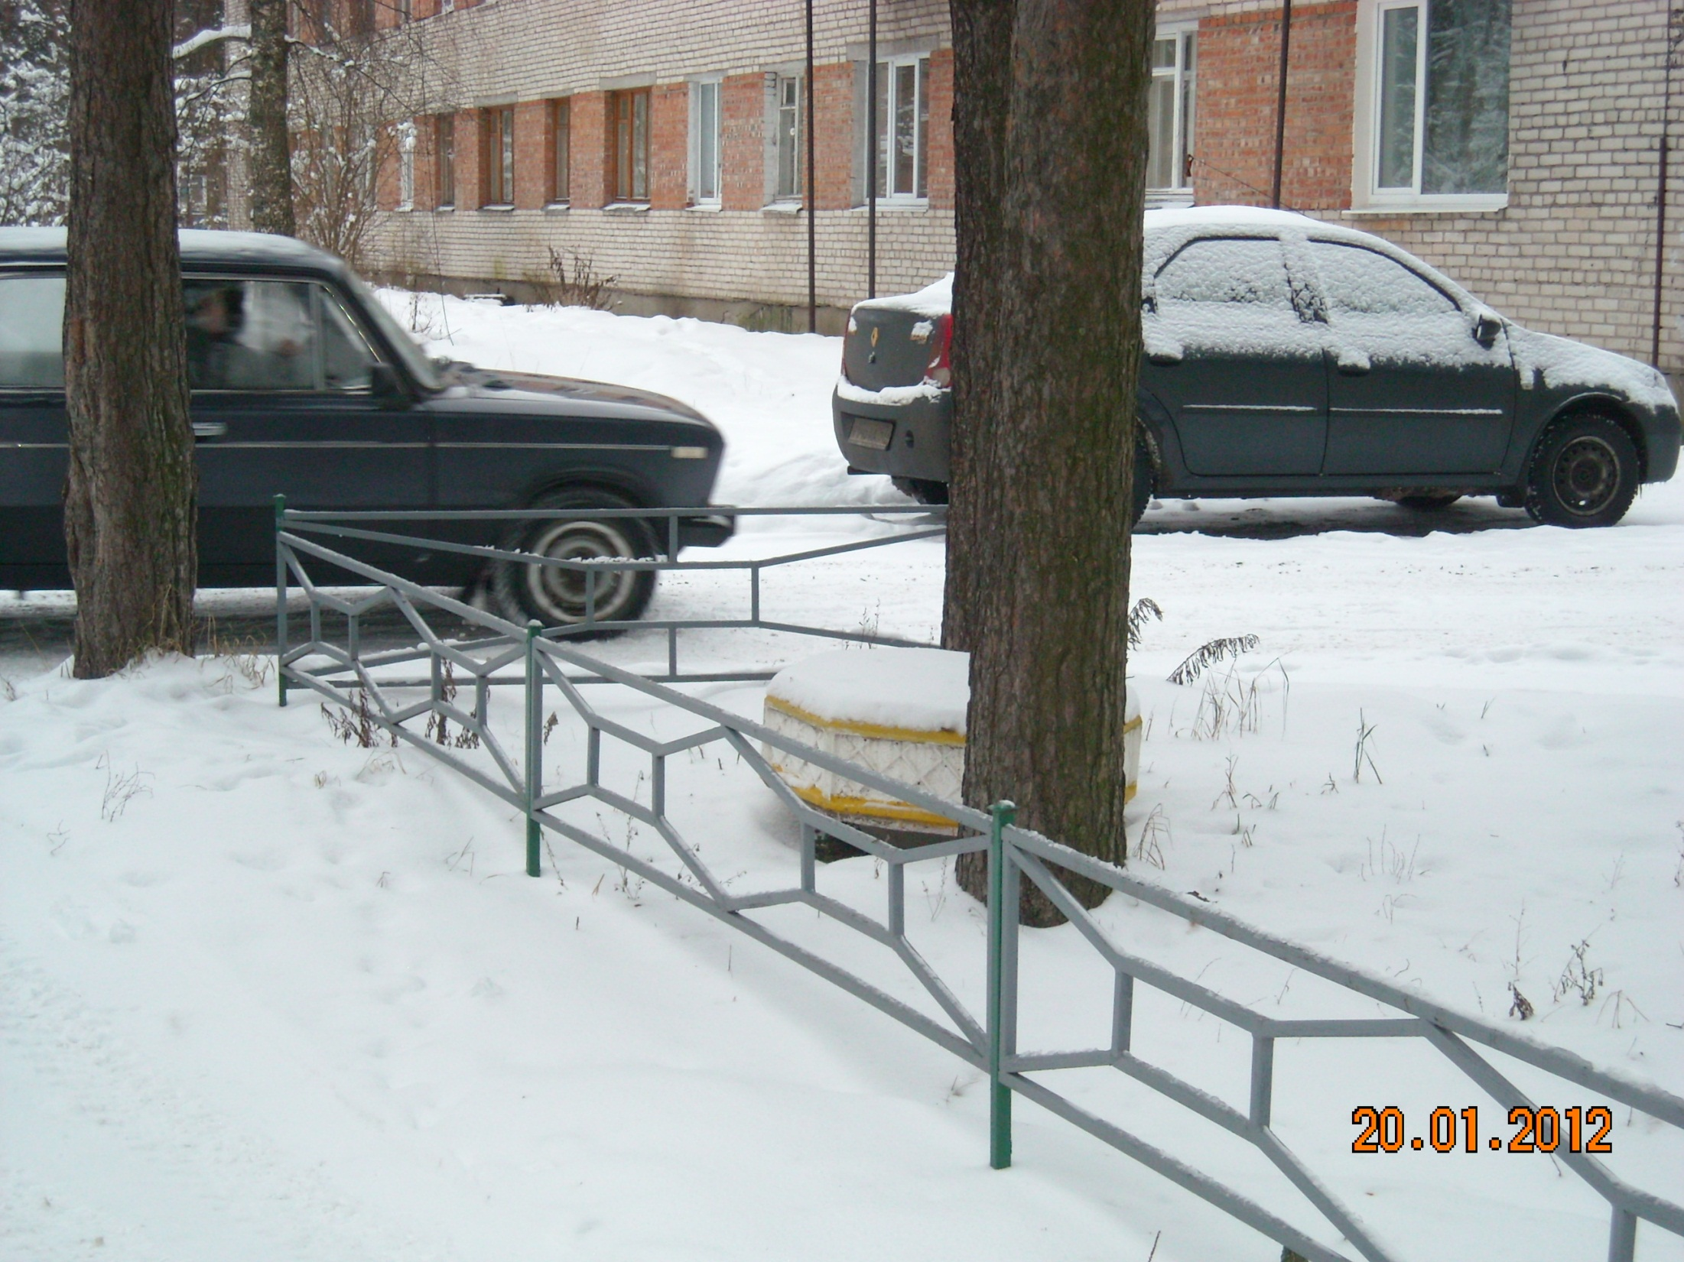

Slide 45
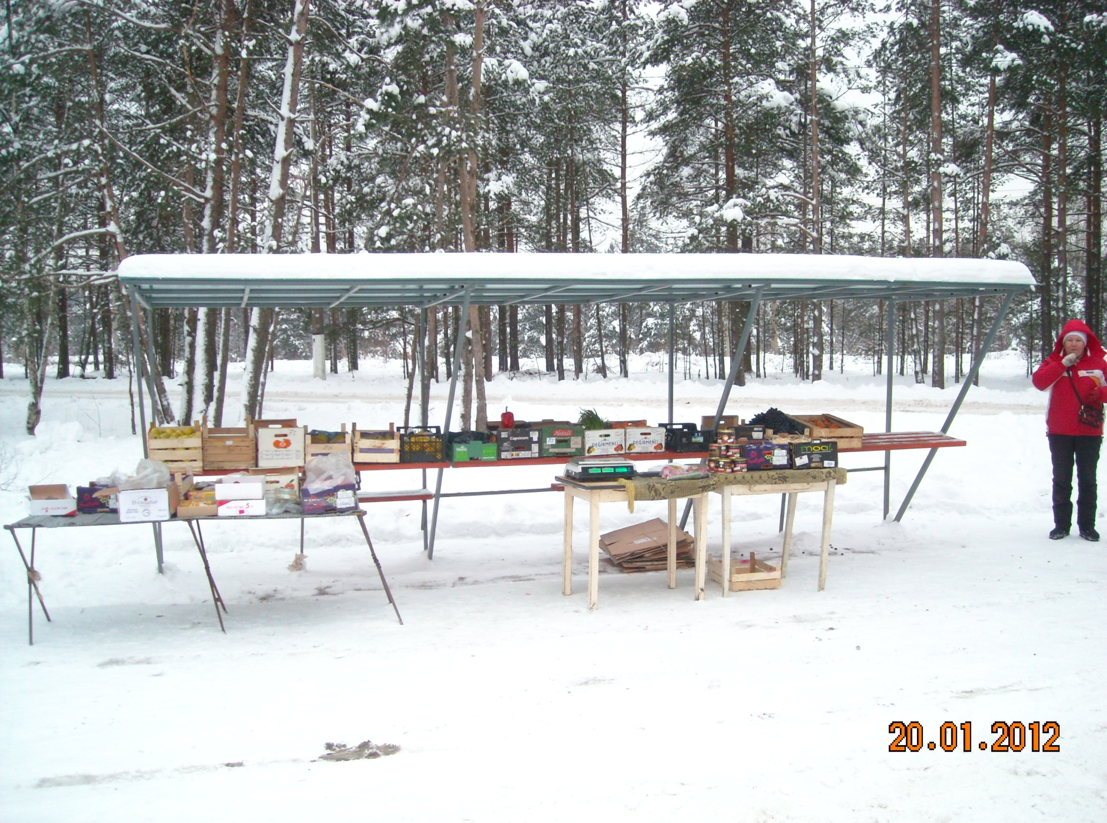

Slide 46
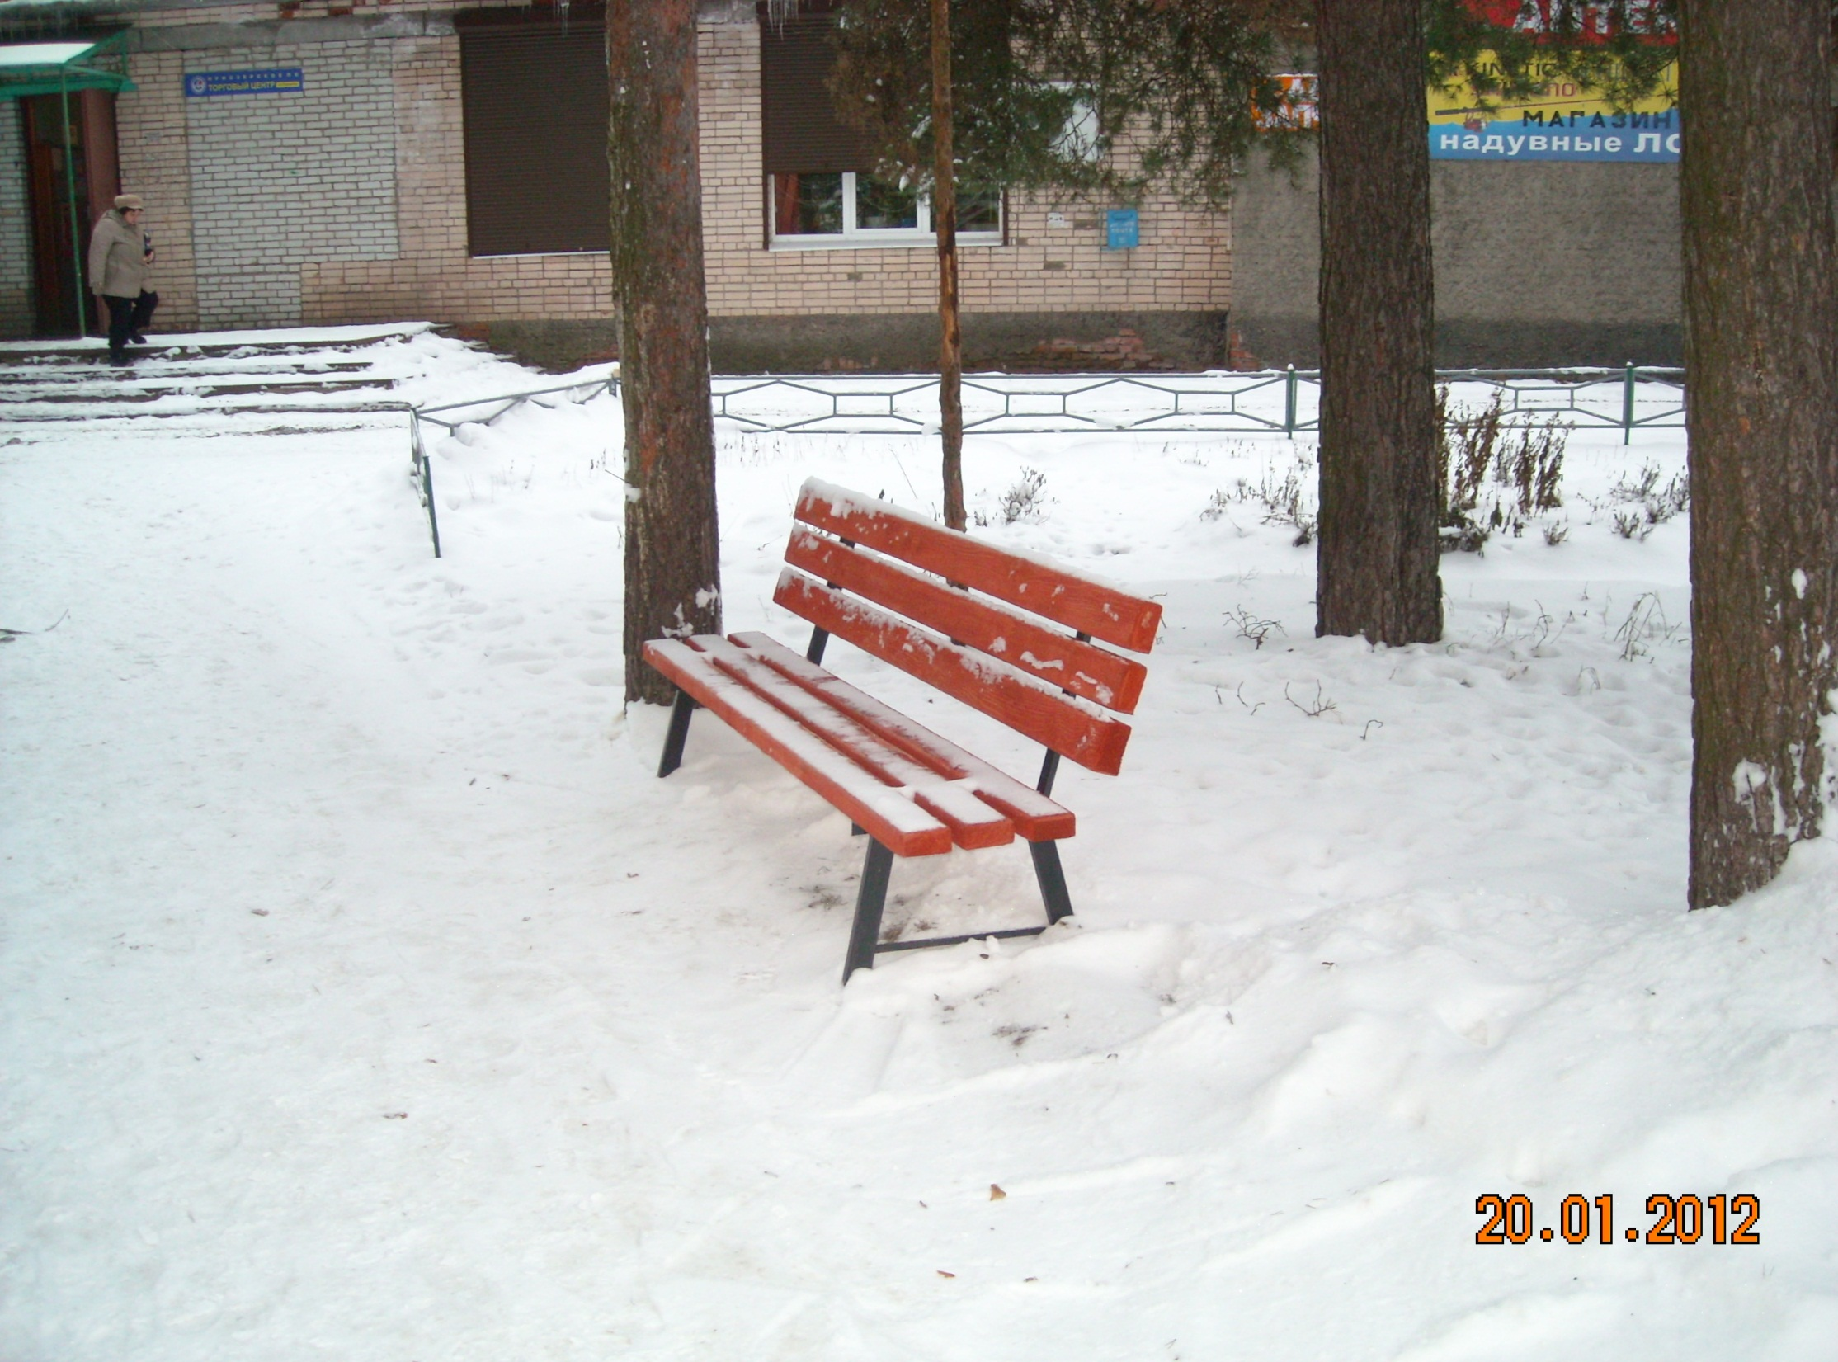

Slide 47
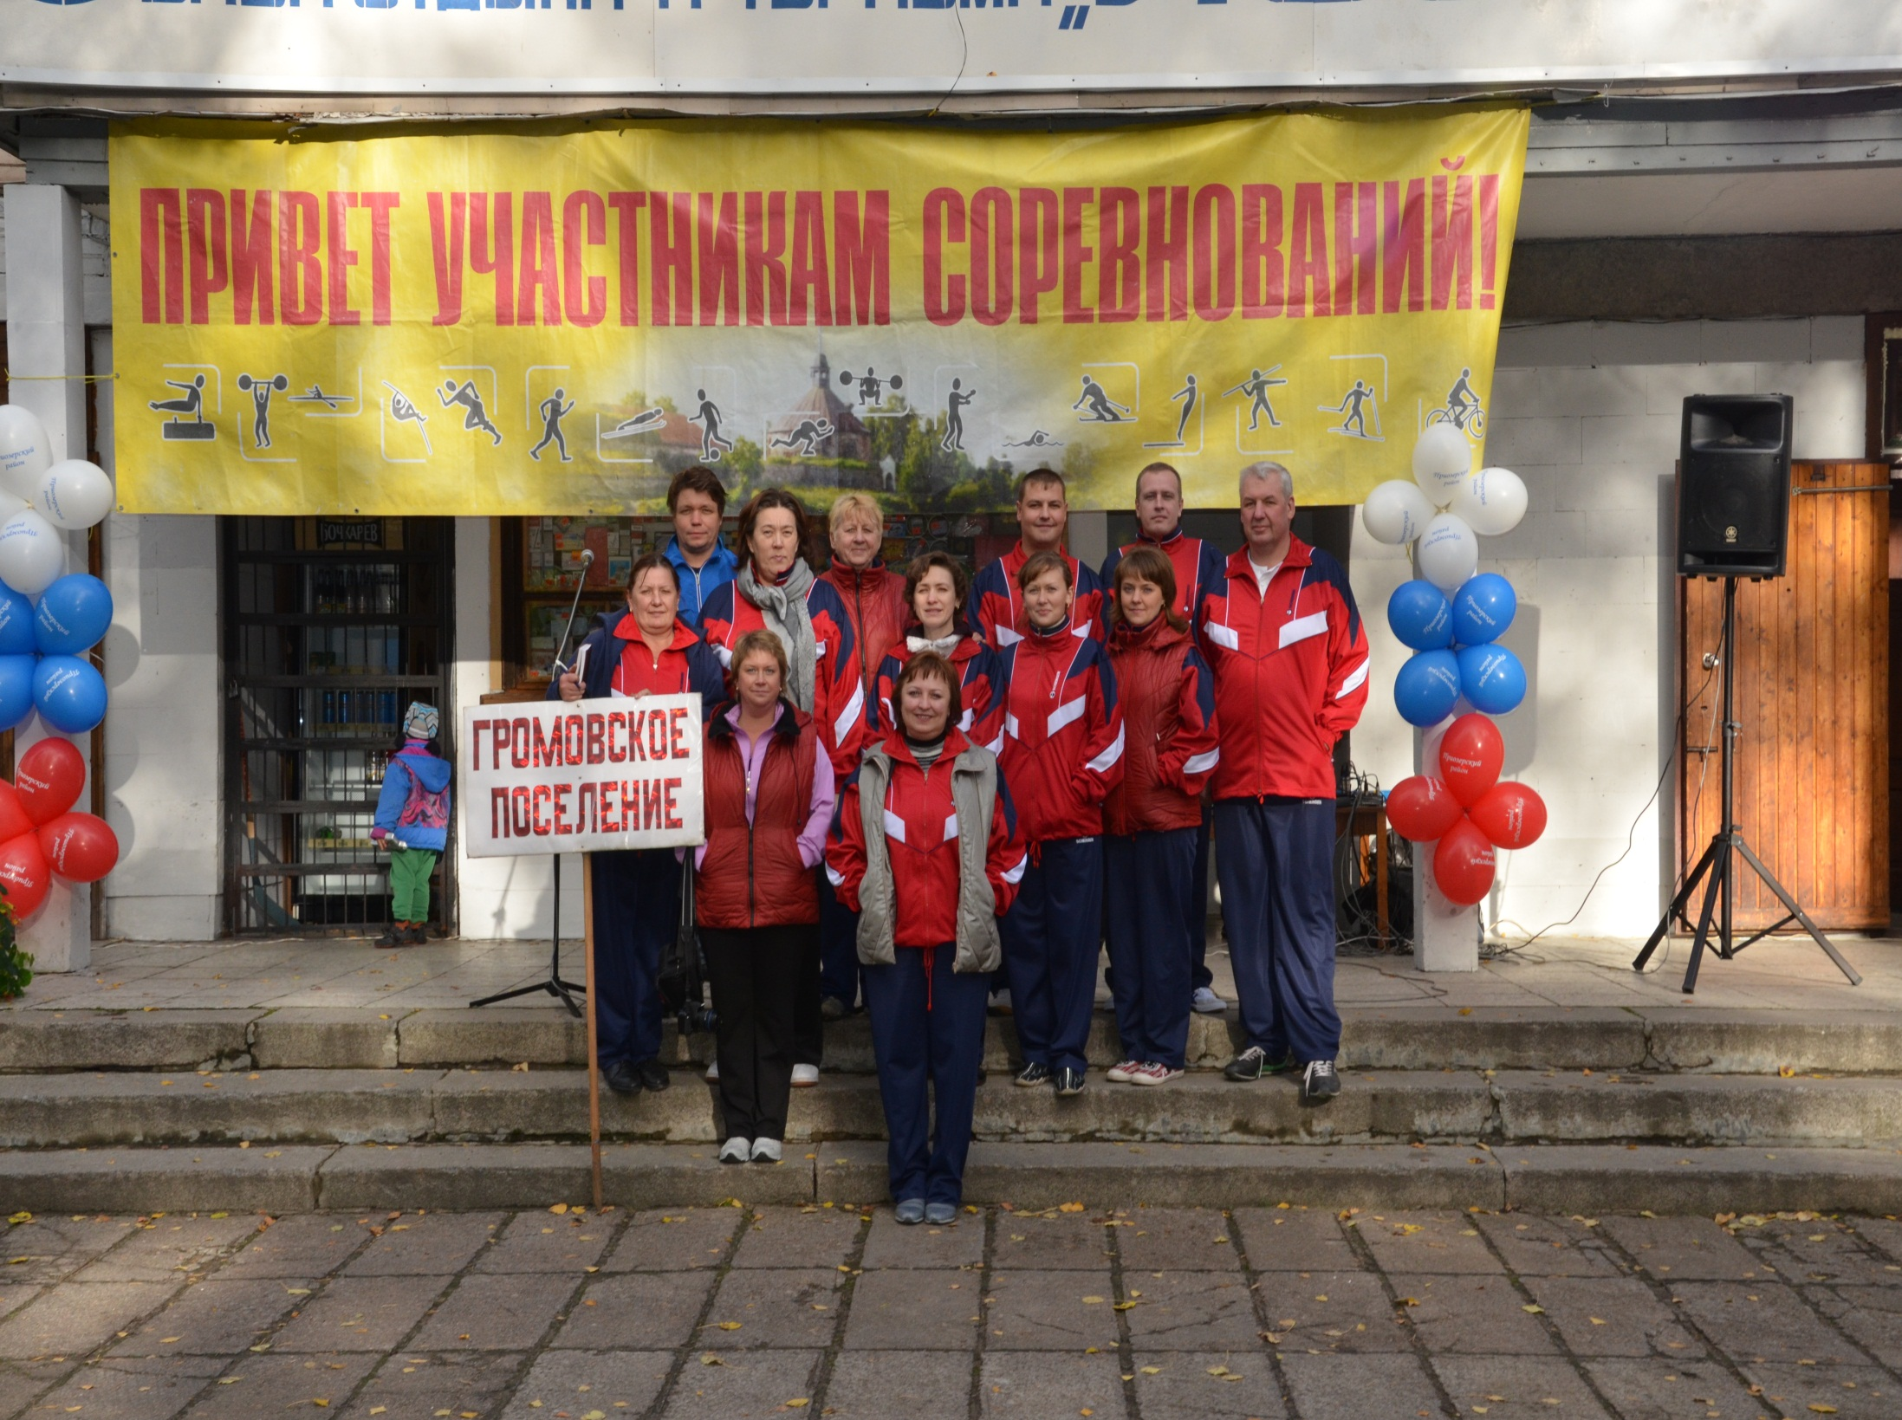

Slide 48
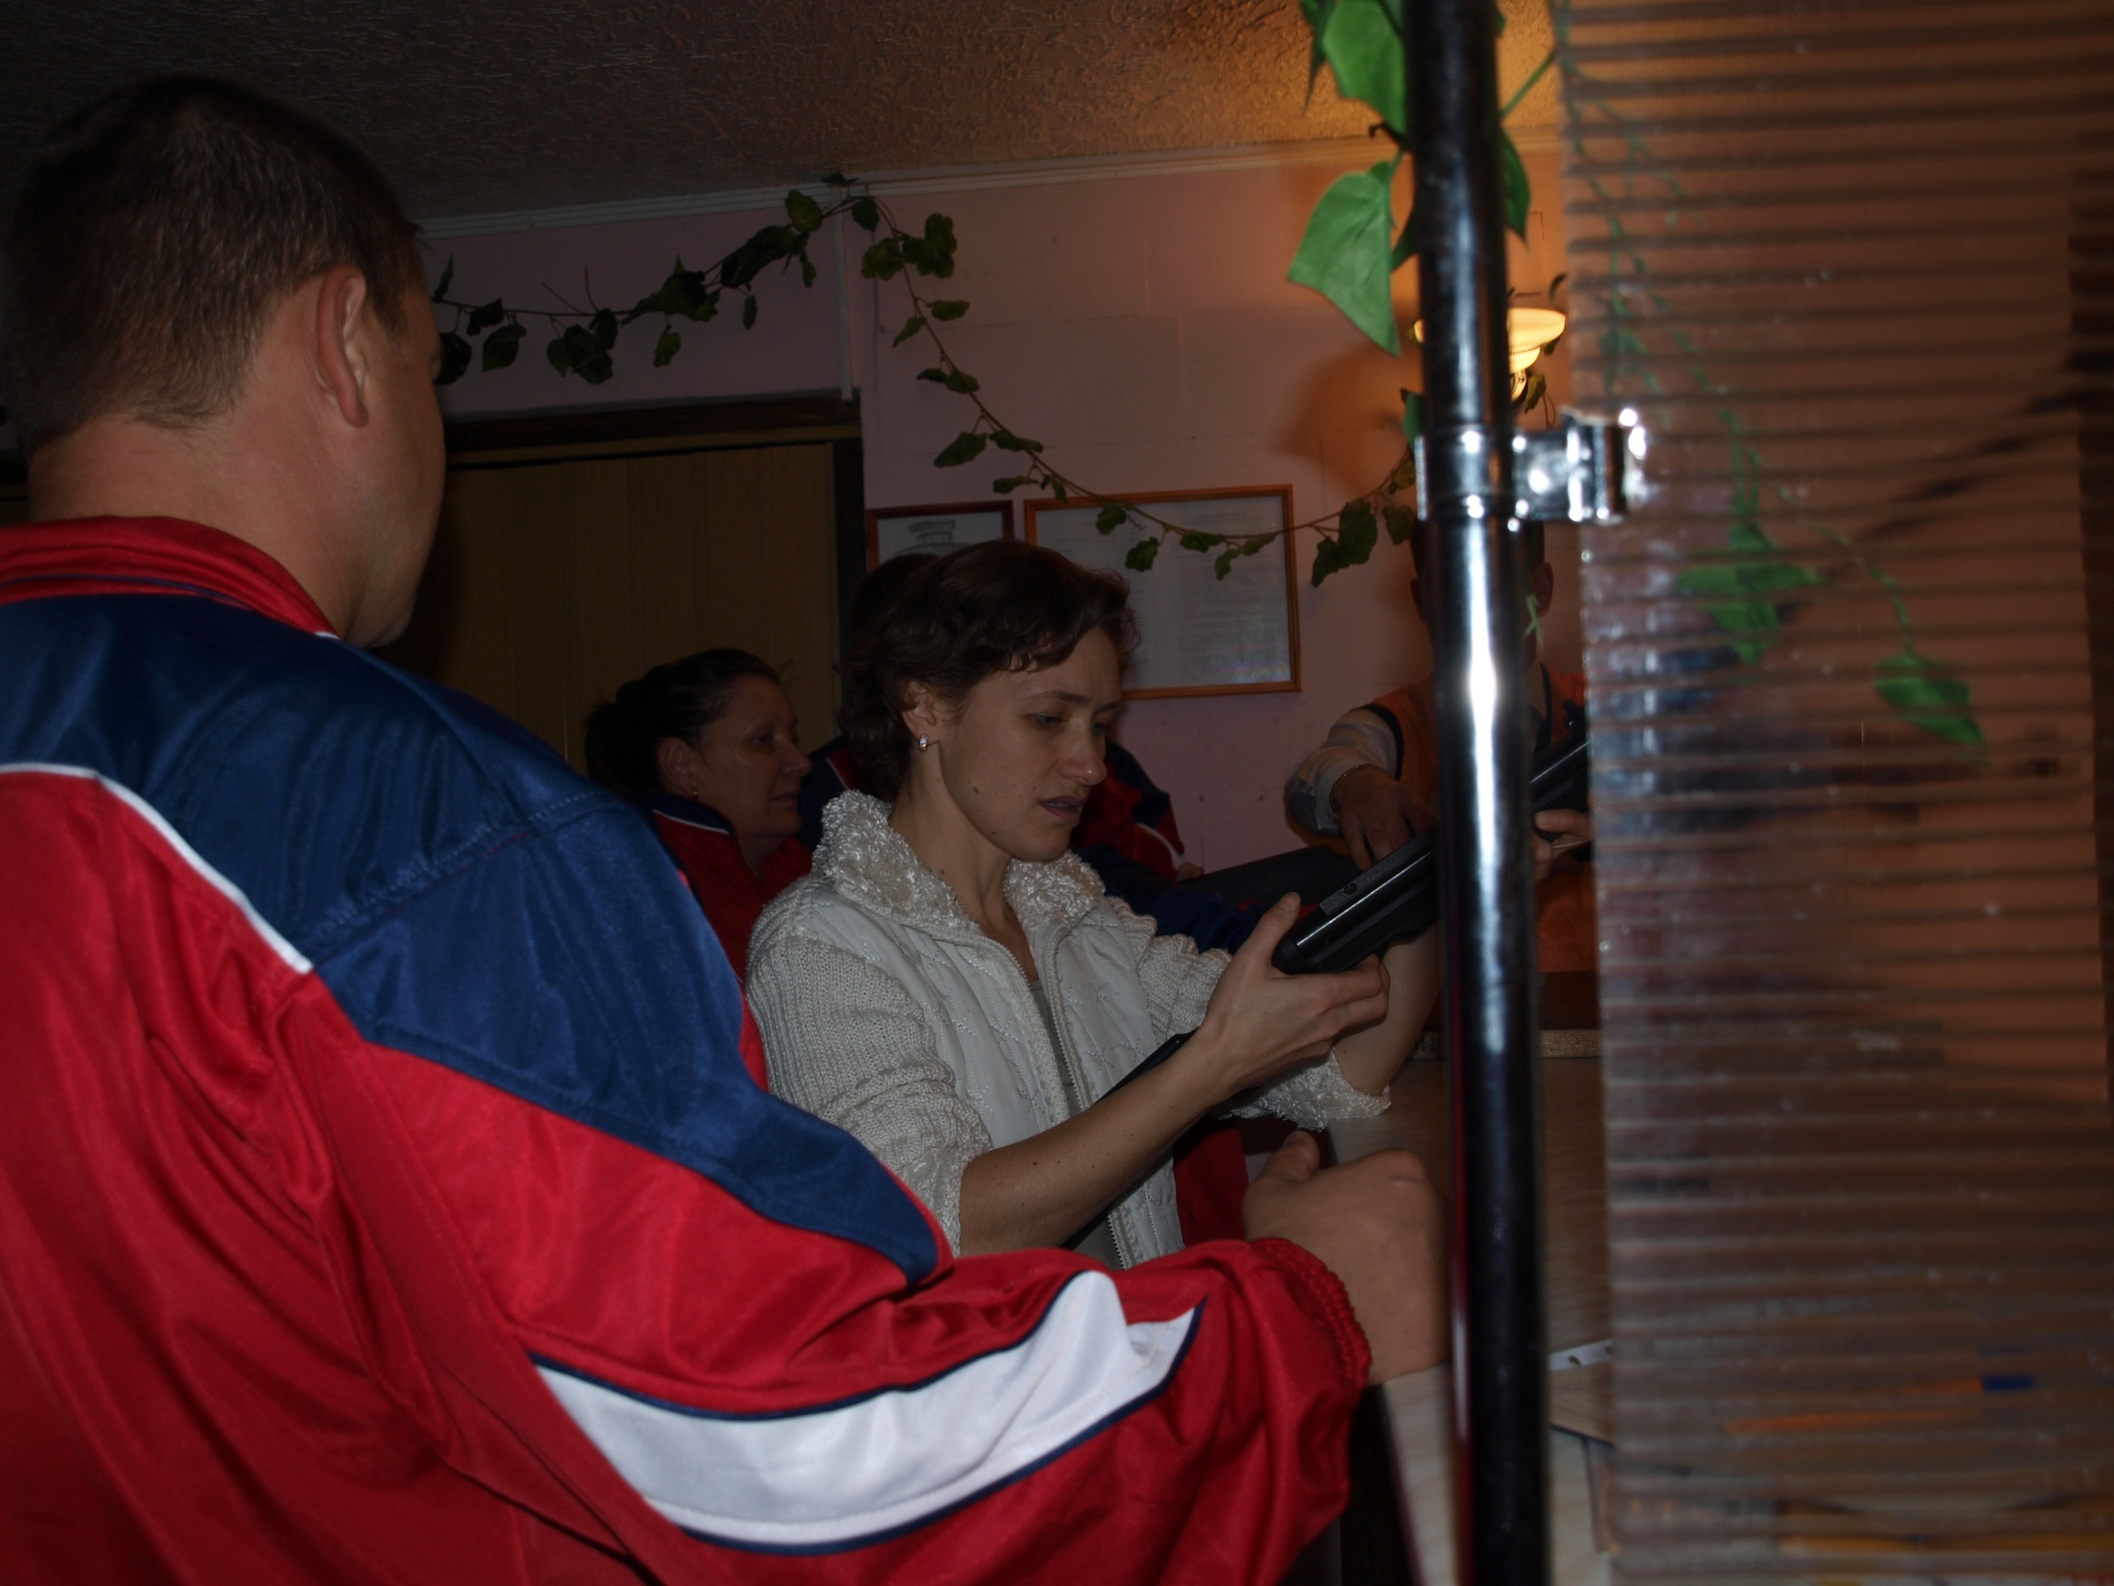

Slide 49
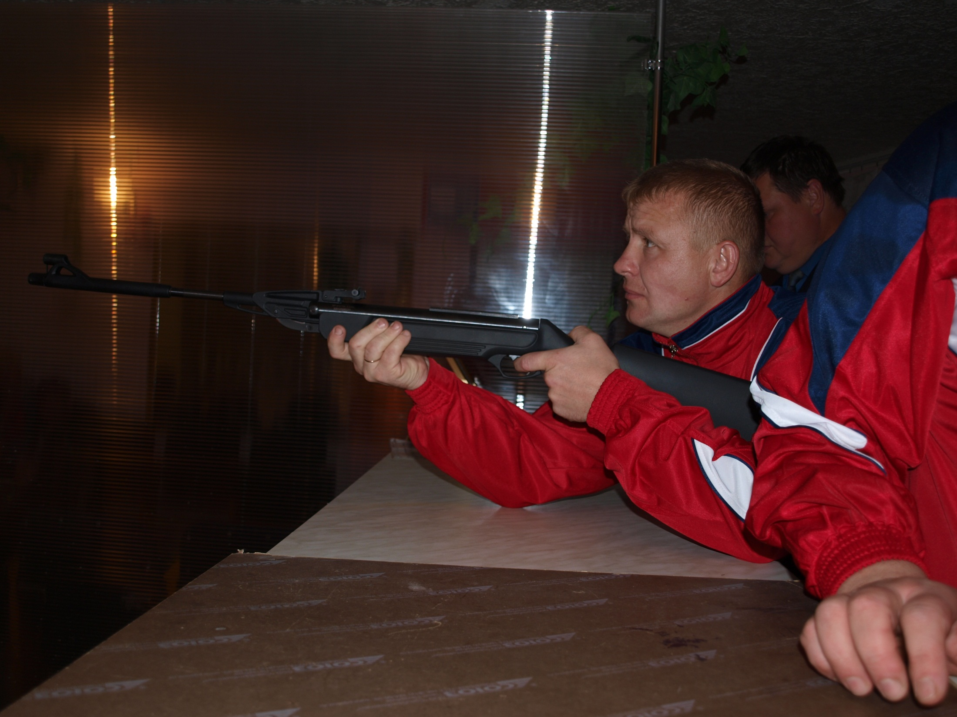

Slide 50
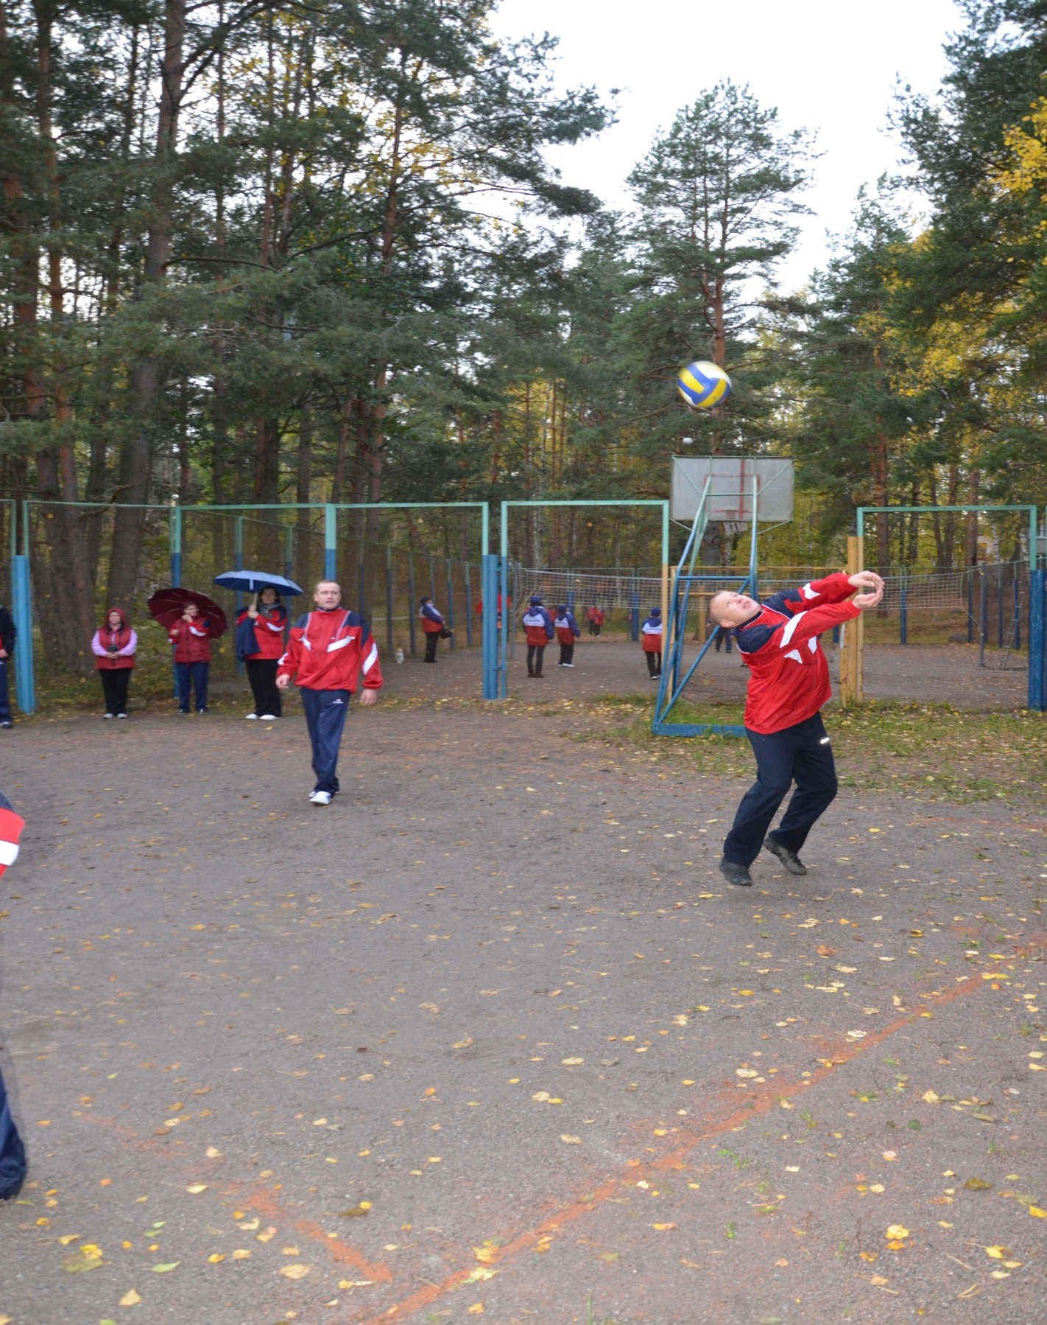

Slide 51
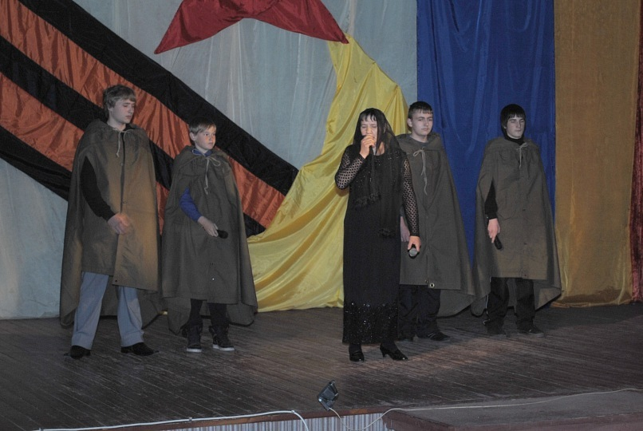

Slide 52
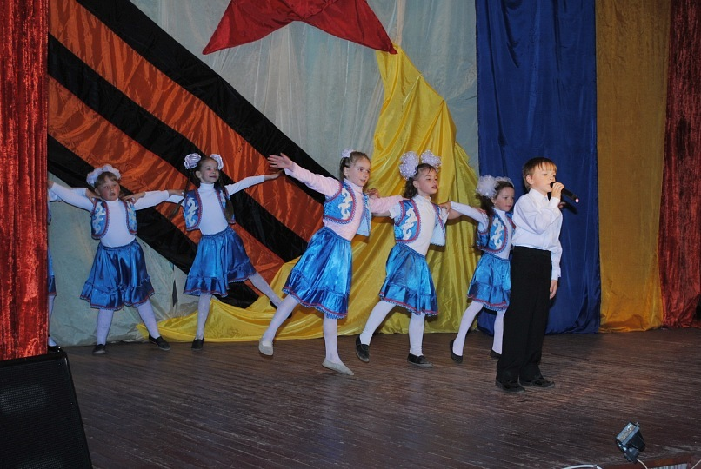

Slide 53
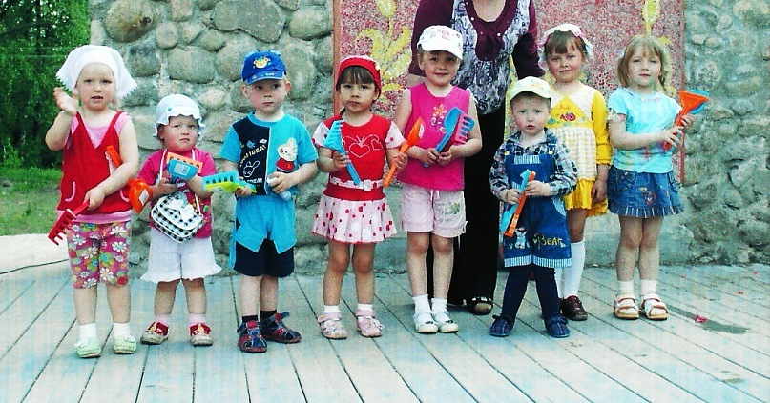

Slide 54
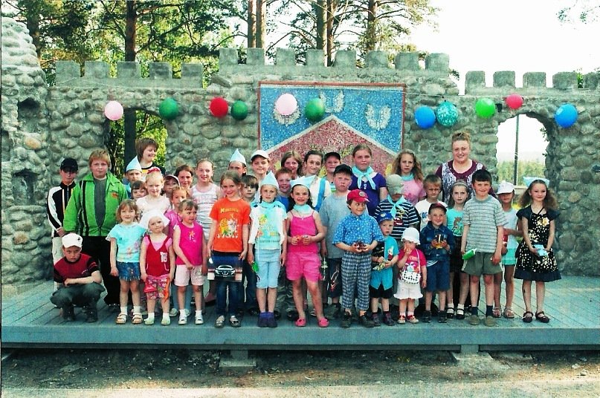

Slide 55
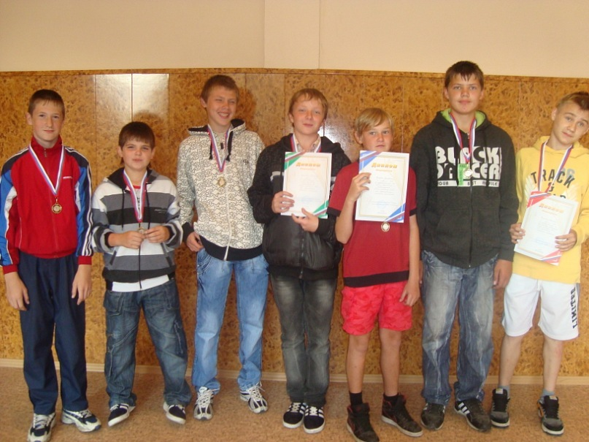

Slide 56
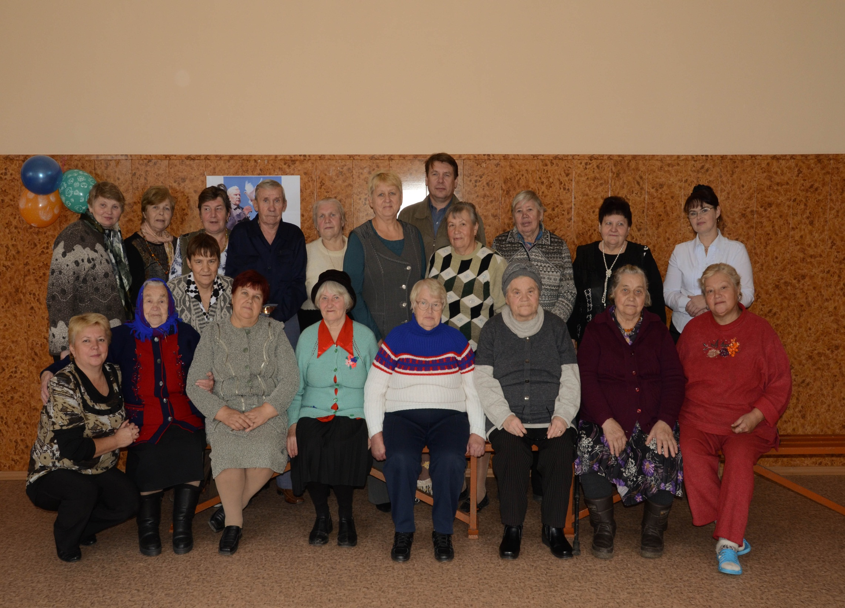

Slide 57
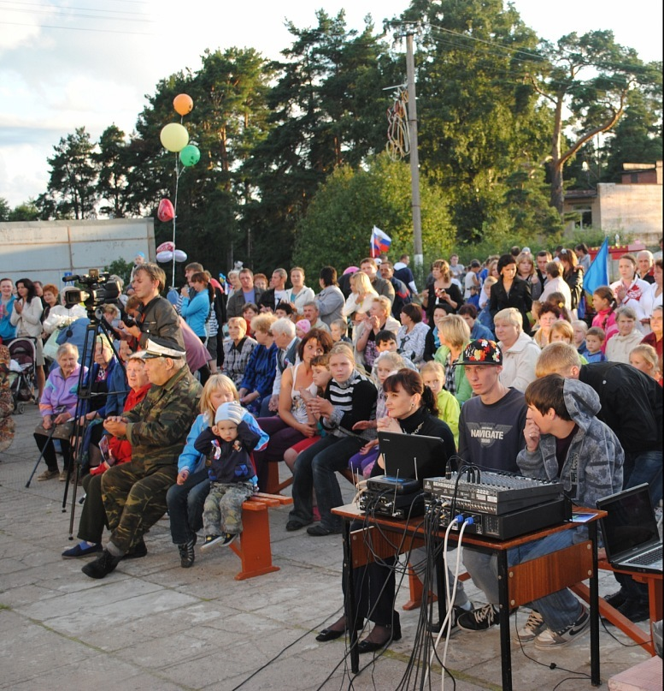

Slide 58
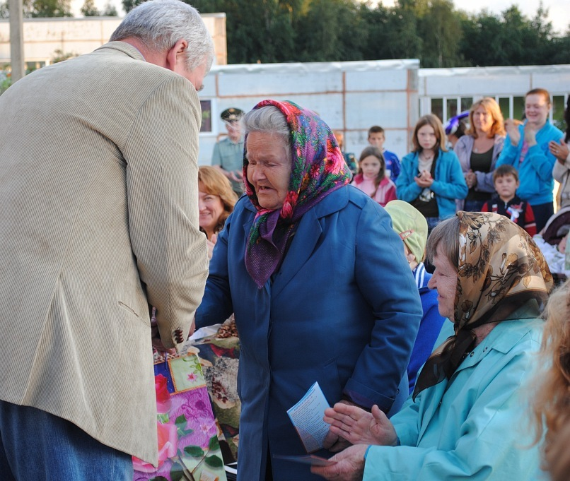

Slide 59
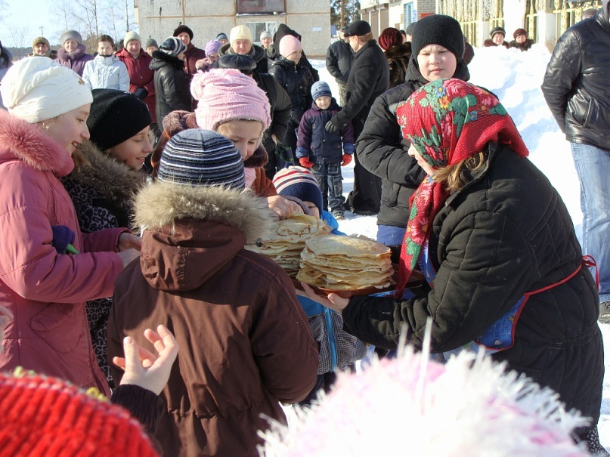

Slide 60
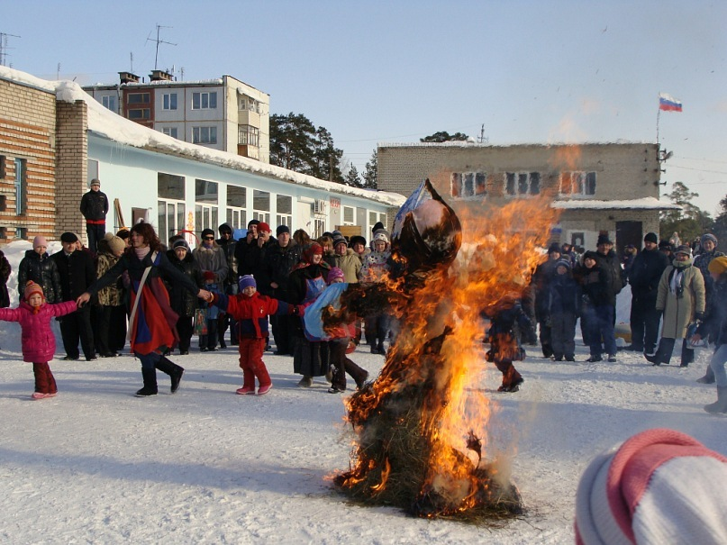

Slide 61
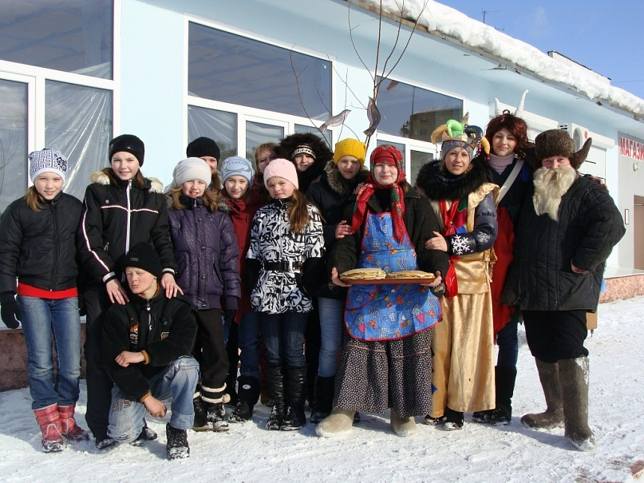

Slide 62
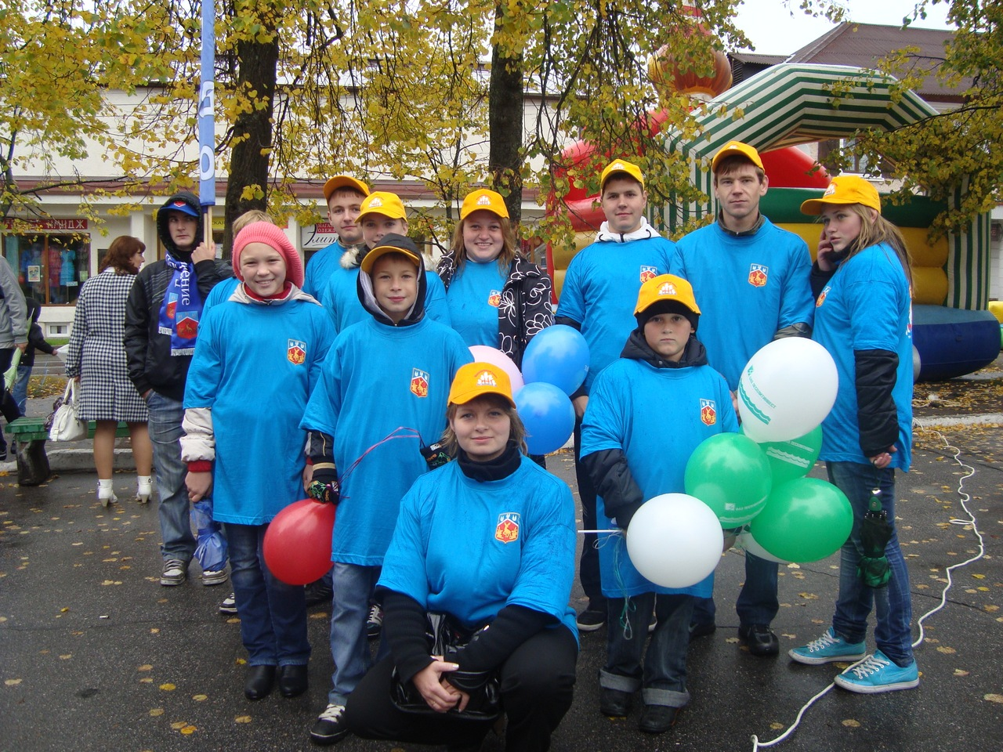

Slide 63
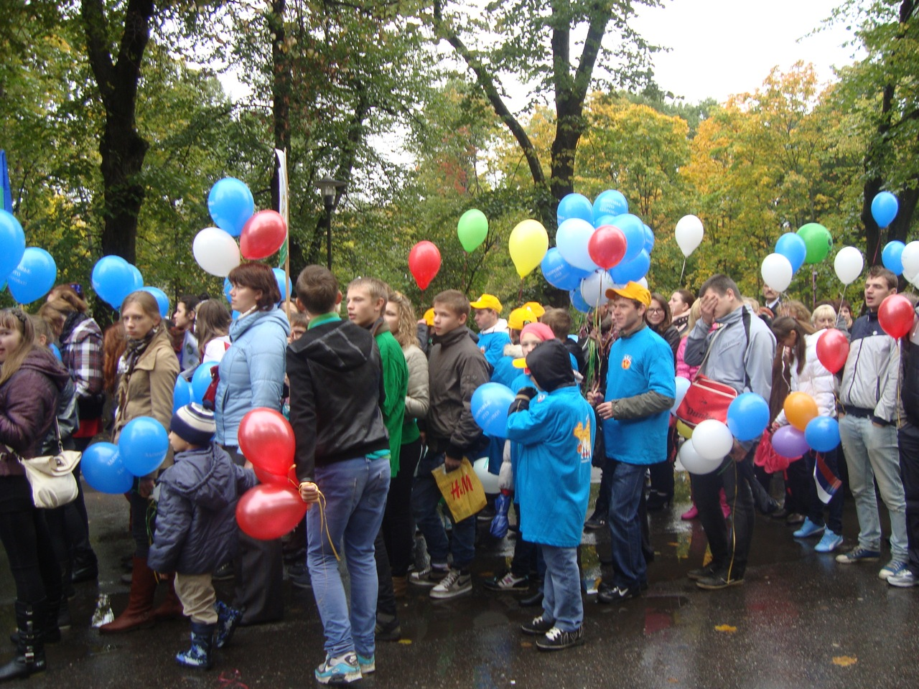

Slide 64
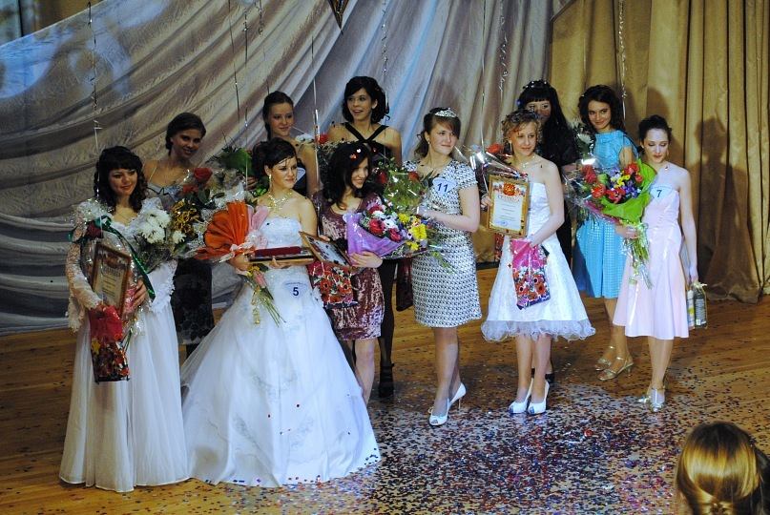

Slide 65
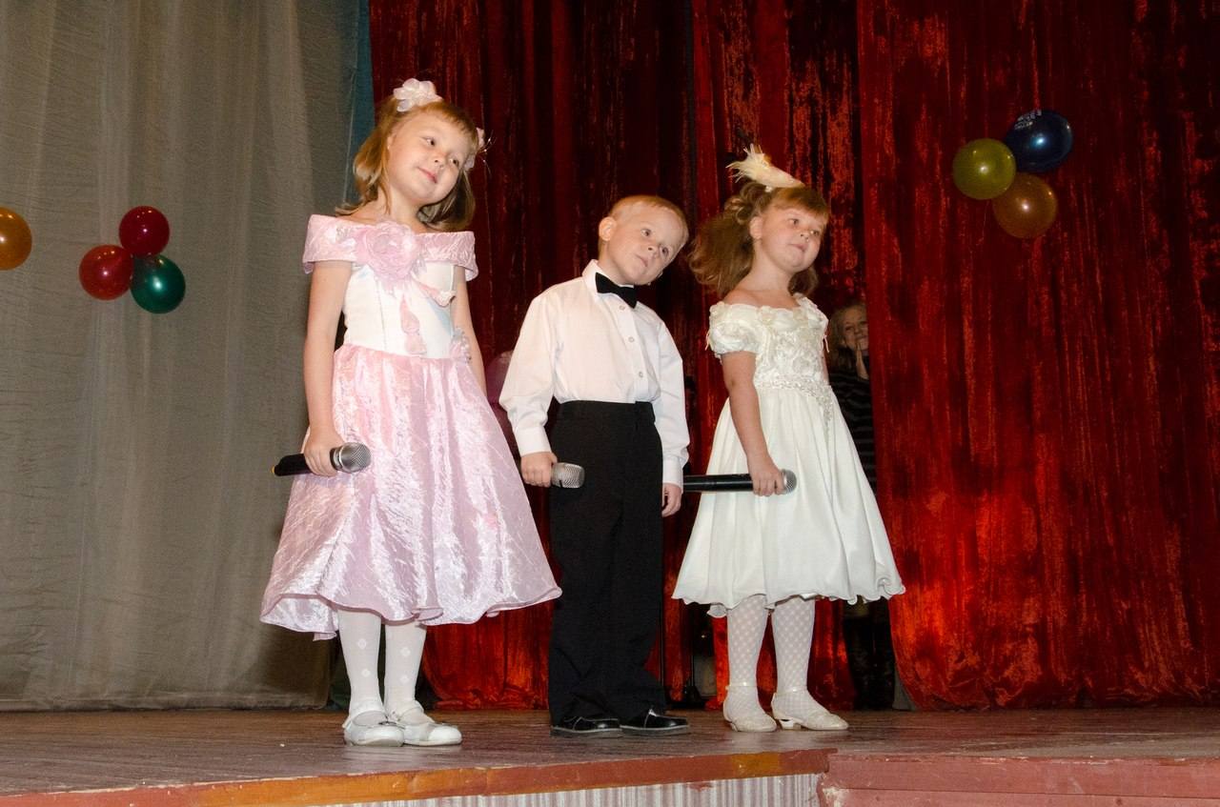

Slide 66
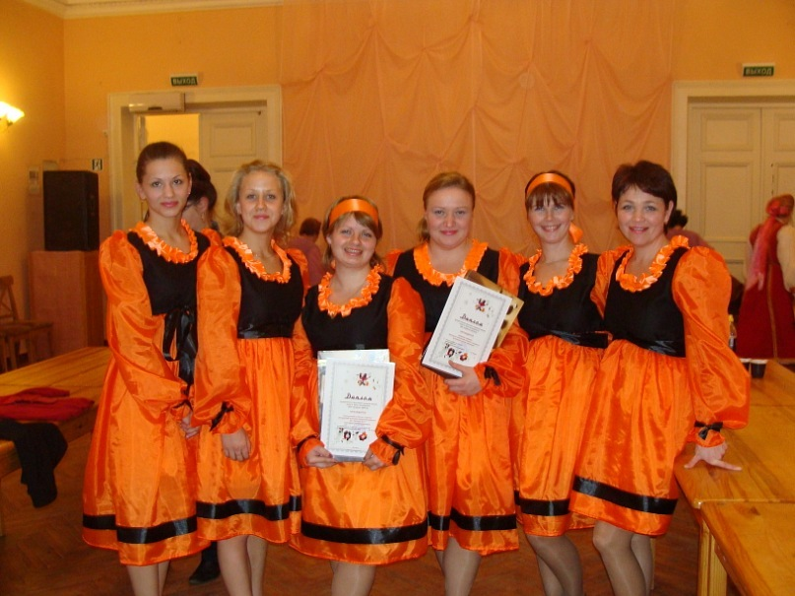

Slide 67
